Slide 1


Jedi css
A ASCENSÃO DOS SELETORES
Aprenda quais são os principais tipos de seletores mais utilizados na hora de construir páginas web
Juliana portela

Slide 2
PRINCIPAIS SELETORES CSS
Simplificando o Estilo dos seus Elementos
Bem-vindo a uma jornada fascinante pelo mundo dos Seletores CSS, as ferramentas fundamentais que transformam códigos em designs envolventes. Vamos mergulhar mais a fundo em cada tipo de seletor, desvendando sua aplicação e proporcionando exemplos práticos para fortalecer seu entendimento.

Slide 3
01
SELETOR DE ELEMENTO
Os seletores de elemento permitem que você direcione um elemento HTML específico com base em seu nome de tag. Eles são simples e diretos. Vamos ver alguns exemplos:

Slide 4
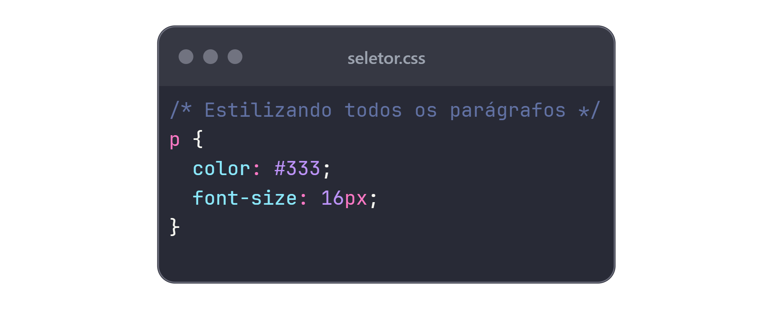

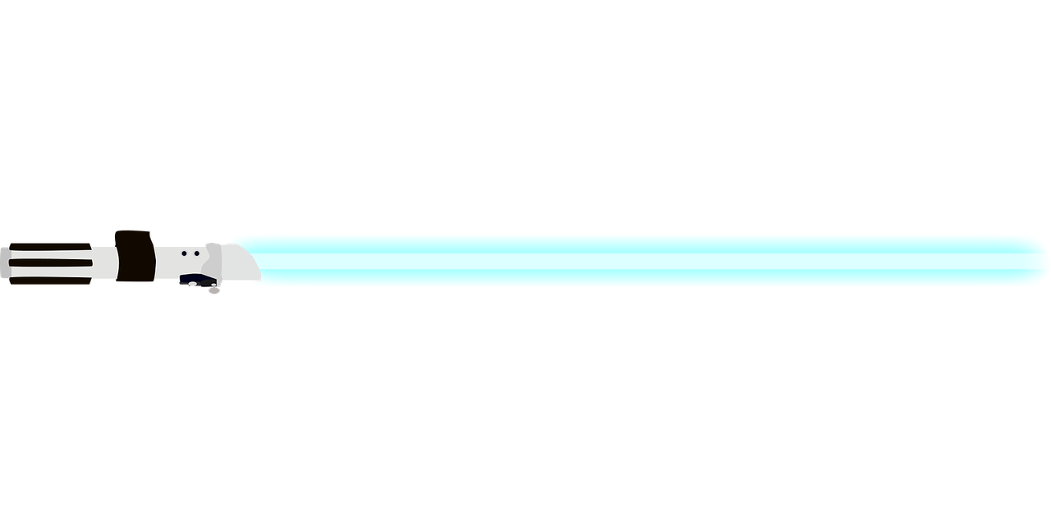
SELETOR DE ELEMENTO SIMPLES
Neste exemplo, cada parágrafo (elemento <p>) na página adotará as propriedades definidas. Este seletor é amplo, afetando todos os elementos do tipo especificado, proporcionando uma base sólida para a estilização global.

Slide 5
02
SELETOR DE CLASSE
O Seletor de Classe é uma ferramenta crucial para agrupar elementos com características semelhantes.

Slide 6
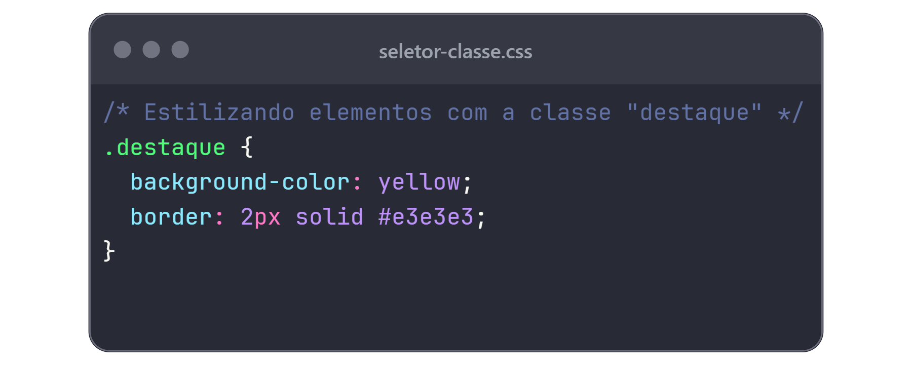
SELETOR DE ELEMENTO COM CLASSE
Ao atribuir a classe "destaque" a elementos específicos no HTML, como divs ou botões, você pode aplicar um estilo distinto a esses elementos. O Seletor de Classe é flexível e permite que diversos elementos compartilhem as mesmas características visuais.

Slide 7
03
SELETOR DE ID
O Seletor de ID destina-se a um único elemento na página. Vamos explorar em detalhes:

Slide 8
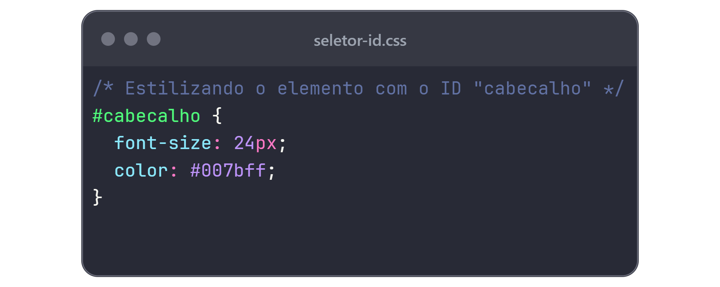
SELETOR DE ELEMENTO COM ID
Este seletor é especialmente útil quando há apenas um elemento com uma identificação única ("cabecalho"). Ele proporciona um estilo personalizado sem afetar outros componentes na página. No entanto, deve-se usar com moderação, pois a identificação é única e, portanto, inflexível.

Slide 9
04
SELETOR DE DESCENDENTE
O Seletor de Descendente permite estilizar elementos que são descendentes de outro. Vamos analisar mais detalhadamente:

Slide 10
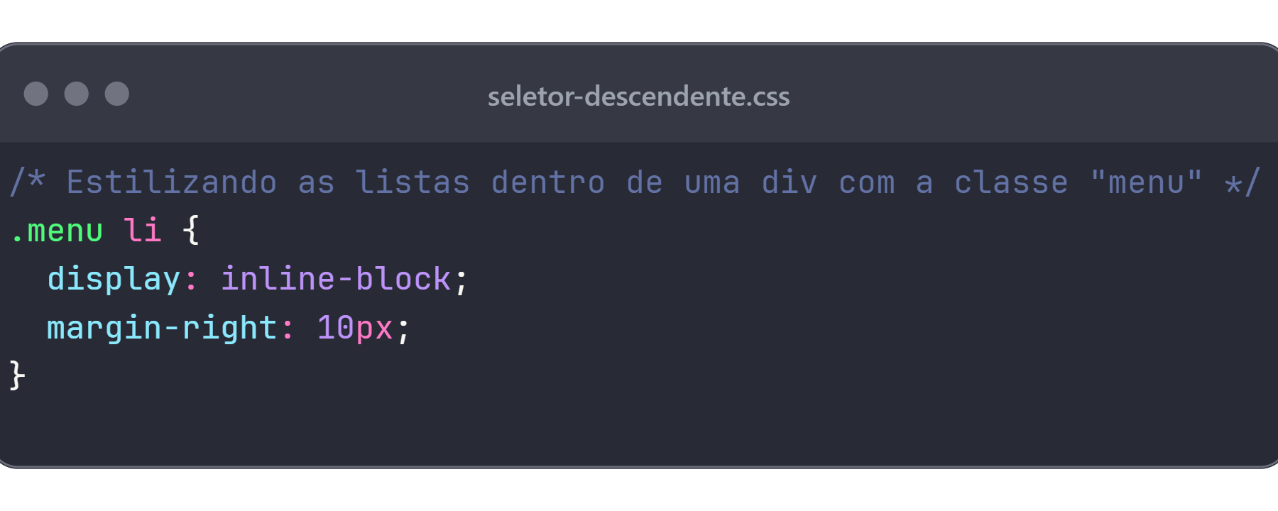
SELETOR DE ELEMENTO DESCENDENTE
Ao utilizar este seletor, você direciona especificamente os elementos descendentes (neste caso, listas <li>) dentro de uma div com a classe "menu". Isso é útil para estilos específicos em contextos específicos, mantendo a estilização organizada e precisa

Slide 11
05
SELETOR DE FILHO DIRETO
O Seletor de Filho Direto estiliza apenas os filhos diretos de um elemento. Vamos explorar em detalhes:

Slide 12
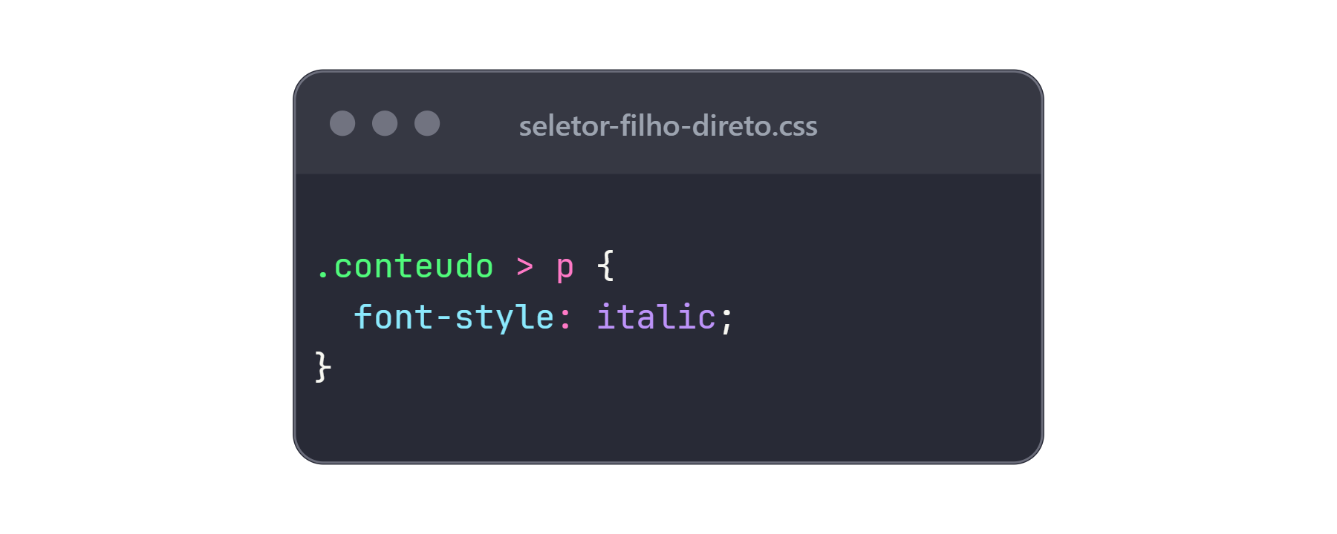
SELETOR DE ELEMENTO FILHO DIRETO
Ao usar o símbolo >, você garante que apenas os parágrafos (<p>) que são filhos diretos da div com a classe "conteudo" recebam o estilo itálico. Isso oferece um controle mais preciso sobre a estilização, limitando-a aos elementos desejados

Slide 13
06
SELETOR UNIVERSAL
O Seletor Universal * estiliza todos os elementos na página.

Slide 14
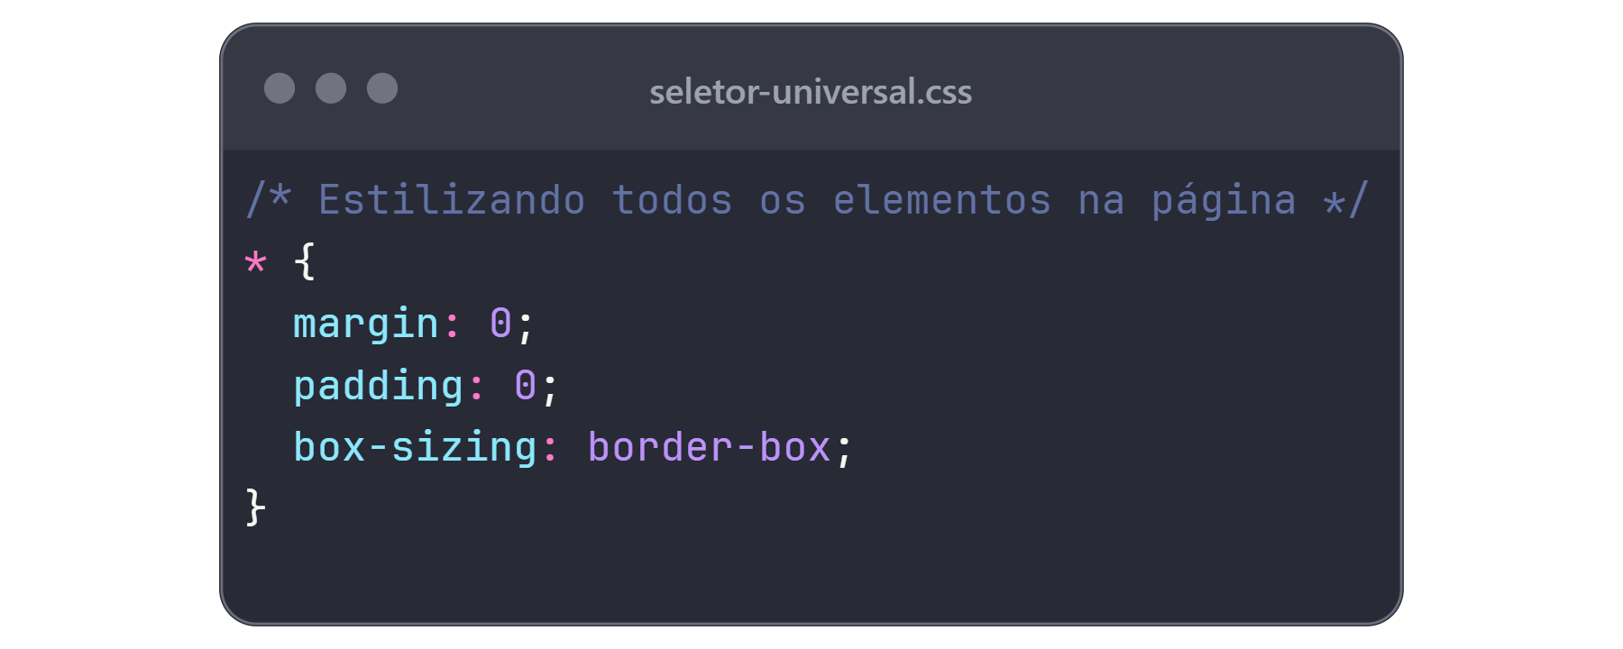
SELETOR UNIVERSAL
Este seletor é útil para aplicar estilos globais, como redefinir margens e paddings, garantindo uma base consistente.

Slide 15
07
SELETOR DE ATRIBUTO
O Seletor de Atributo estiliza elementos com um atributo específico.

Slide 16
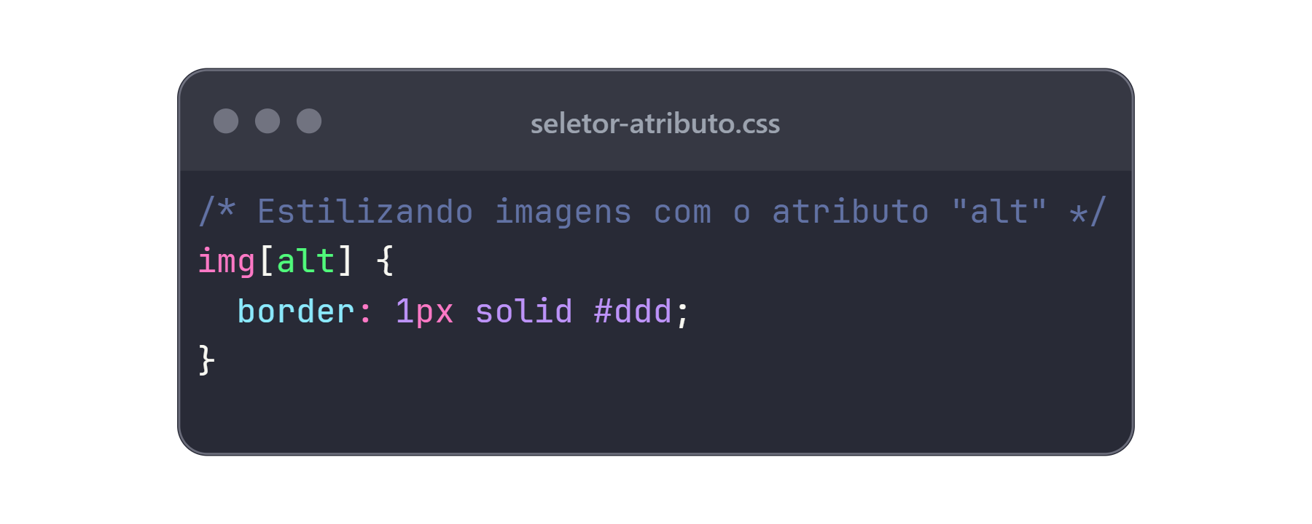
SELETOR DE ATRIBUTO
Neste exemplo, todas as imagens com o atributo "alt" definido terão uma borda.

Slide 17
08
SELETOR DE PSEUDO-CLASSE
O Seletor de Pseudo-Classe estiliza um estado específico de um elemento.

Slide 18
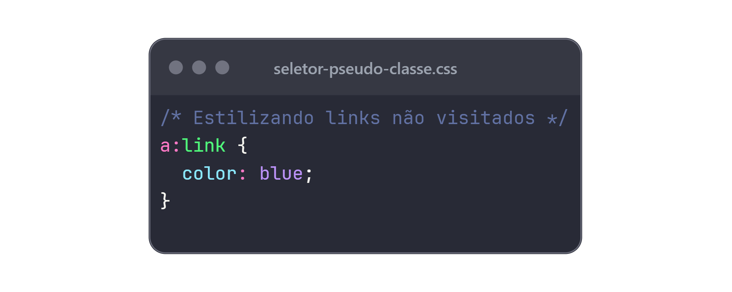
SELETOR DE PSEUDO-CLASSE
Aqui, os links que ainda não foram visitados terão a cor azul.

Slide 19
09
SELETOR DE PSEUDO-ELEMENTO
O Seletor de Pseudo-Elemento estiliza parte de um elemento.

Slide 20
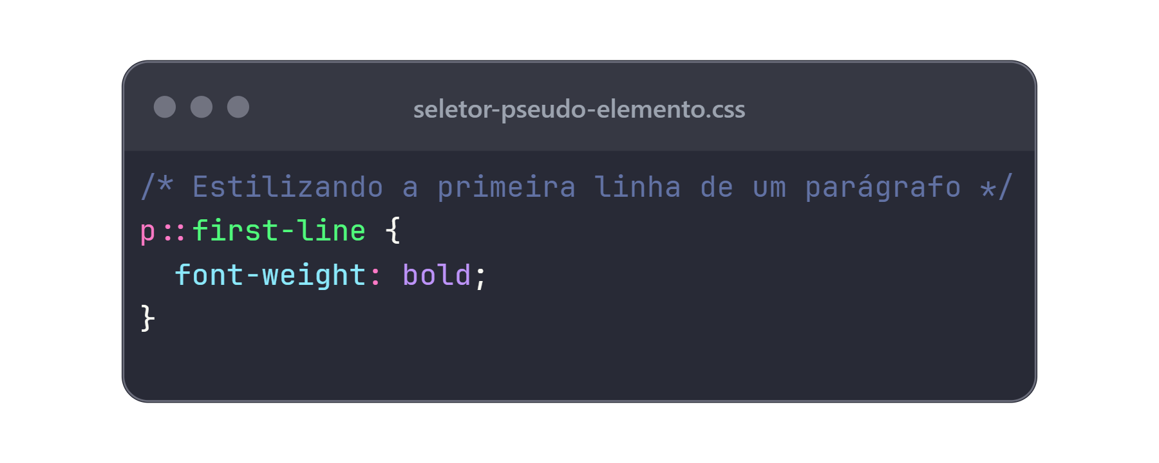
SELETOR DE PSEUDO-ELEMENTO
Neste caso, a primeira linha de cada parágrafo terá uma fonte em negrito.

Slide 21
10
SELETOR NEGATIVO
O Seletor de Negativo estiliza elementos que não correspondem a um determinado critério.

Slide 22
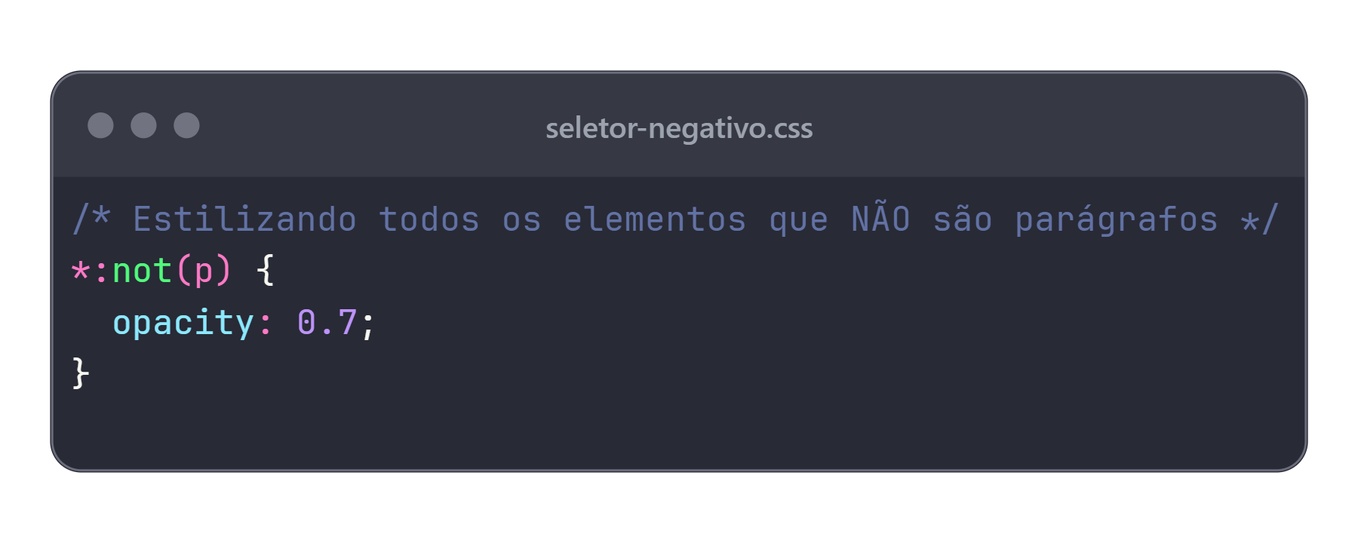
SELETOR NEGATIVO
Aqui, todos os elementos exceto parágrafos terão uma opacidade reduzida.

Slide 23
🎉
CONCLUSÃO
Ao compreender esses seletores em profundidade, você adquire uma base sólida para a estilização CSS. Lembre-se de experimentar, testar e ajustar, pois a maestria dessas ferramentas aumenta sua capacidade de criar designs web visualmente impactantes e coesos. Explore o potencial dos seletores CSS e transforme suas páginas web em obras-primas estilísticas.

Slide 24
✨
AGRADECIMENTOS

Slide 25

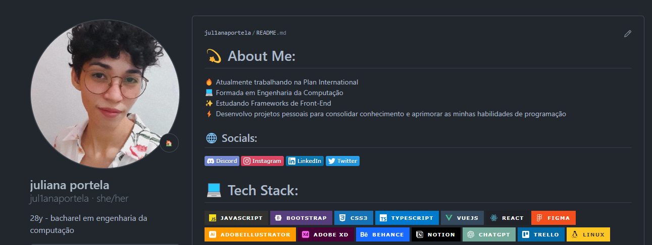
OBRIGADA POR LER ATÉ AQUI!
Este E-book foi gerado por IA e diagramado por humano.
Este conteúdo foi gerado para fins didáticos de construção, não foi realizado validação cuidadosa humana no conteúdo e pode conter erros gerados por IA
https://github.com/jul1anaportela

